Slide 1


Slide 2


AGENCIA DE COORDINACIÓN DISTRITAL DEL COMERCIO

Slide 3
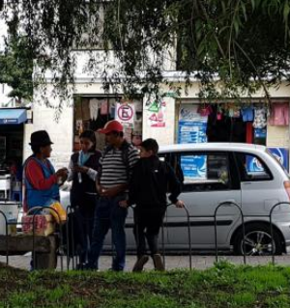
CENSO
En cumplimiento a lo establecido en el Código Municipal Ordenanza Metropolitana 001-2019 título II DE LA TRABAJADORA Y EL TRABAJADOR AUTÓNOMO, se cuenta con el Censo de los comerciantes autónomos que laboran en el espacio público de las parroquias urbanas y rurales del Distrito Metropolitano de Quito actualizado al año 2019. En el Plan Operativo 2021, se aprobó la contratación de una consultoría para actualizar el registro de los comerciantes autónomos que realizan sus actividades de comercio en el espacio público de las parroquias urbanas del DMQ, en cumplimiento a la normativa vigente. Este proceso de contratación se encuentra en la etapa preparatoria.

Slide 4
CATASTRO
Se mantiene un catastro actualizado de todos los comerciantes autónomos regularizados que ejercen su actividad de comercio en el espacio público del Distrito Metropolitano de Quito, el mismo que nos refleja que durante el año 2021 se emitieron 2193 permisos, por parte de las Administraciones Zonales para comerciantes fijos y semifijos; y, la ACDC, para los comerciantes ambulantes y de transportación pública. Se debe considerar que estos permisos en su gran mayoría son renovaciones.

Slide 5
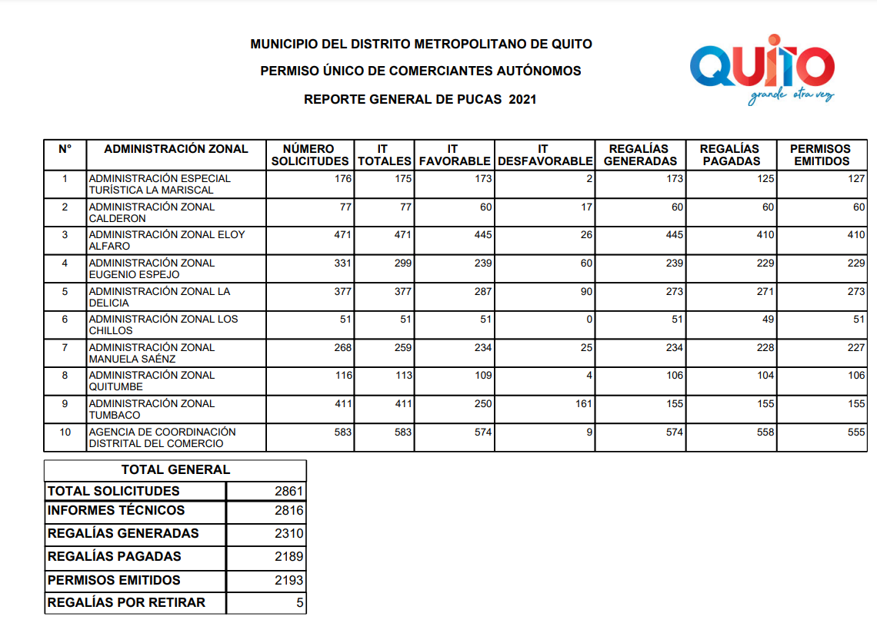

Slide 6
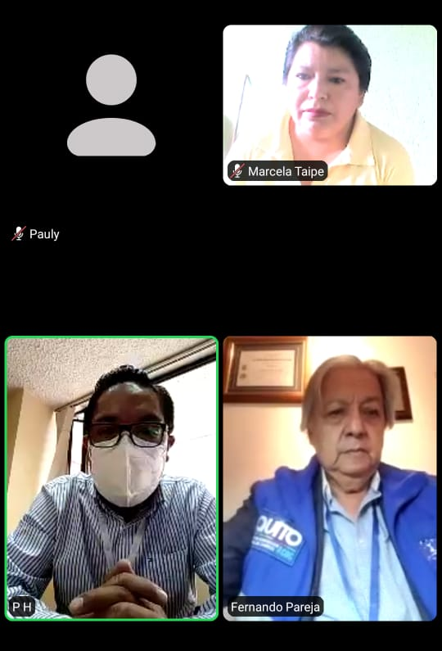
CAPACITACIÓN COMERCIANTES REGULARIZADOS
Conjuntamente con CONQUITO se están capacitando a 800 comerciantes autónomos regularizados en el tema de "Cultura Financiera", con la finalidad de brindarles conocimientos básicos y herramientas de planificación económica que les ayude a impulsar sus pequeños emprendimientos y utilizar de mejor manera los recursos económicos obtenidos de su actividad comercial.

Slide 7
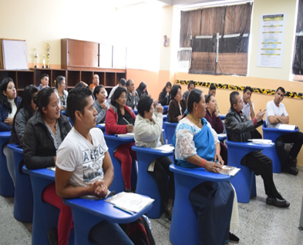
CAPACITACIÓN COMERCIANTES
NO REGULARIZADOS
Está en proceso de ejecución la capacitación a comerciantes autónomos no regularizados, mediante el convenio de cooperación interinstitucional con la ESPE. Se ha coordinado con las Administraciones Zonales esta capacitación tomando en consideración los listados remitidos. El propósito de estas capacitaciones es brindar herramientas específicas a los comerciantes que les permitan realizar sus actividades económicas de manera regularizada. Además se socializan sus derechos, obligaciones, lugares no permitidos y posibles sanciones. Esta capacitación les permitirá obtener el certificado, que es uno de los requisitos para que puedan obtener su regularización.

Slide 8
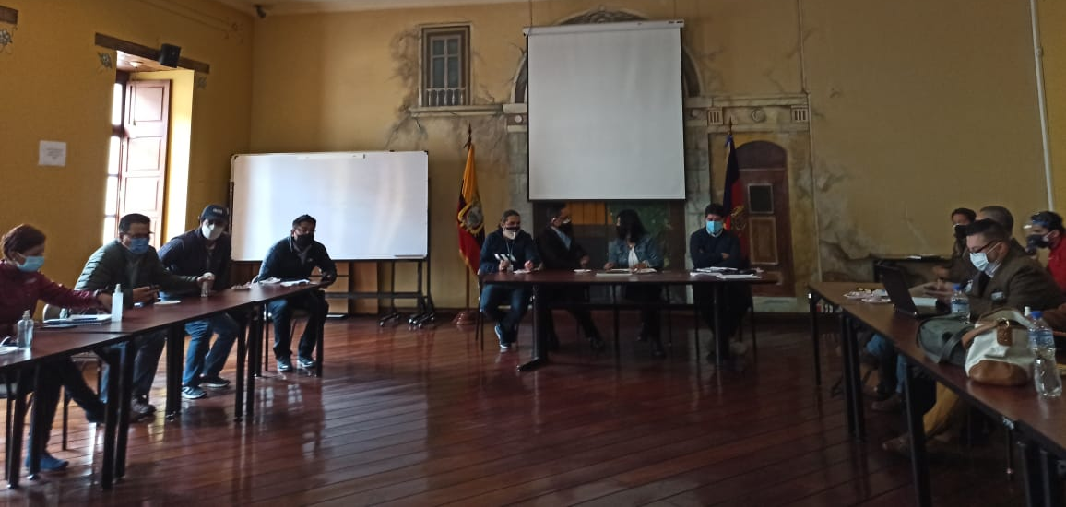
ASESORAMIENTO
Se brinda apoyo y asesoramiento interinstitucional mediante mesas de trabajo a todos los funcionarios de las Unidades de Espacio Público de las Administraciones Zonales para la aplicación adecuada del Código Municipal Ordenanza Metropolitana 001-2019 título II DE LA TRABAJADORA Y EL TRABAJADOR AUTÓNOMO y la Resolución 012-2016 emitida por la Secretaría de Territorio Hábitat y Vivienda, misma que tiene por objetivo determinar los espacios púbicos idóneos y normas técnicas para la ubicación y distribución del comercio autónomo fijo y semifijo para garantizar accesibilidad universal y reducir impactos indeseados en el espacio público.

Slide 9
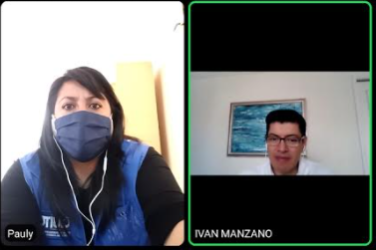
CERTIFICADOS MÉDICOS
Se coordina con la Secretaría de Salud el agendamiento de los turnos para la obtención de los certificados médicos, como uno de los requisitos previo a la obtención del PUCA; adicionalmente, ante la Pandemia Covid 19, se ha socializado el Plan de BIOSEGURIDAD para los comerciantes autónomos, emitido por la Secretaría de Salud y aprobado por el COE.

Slide 10
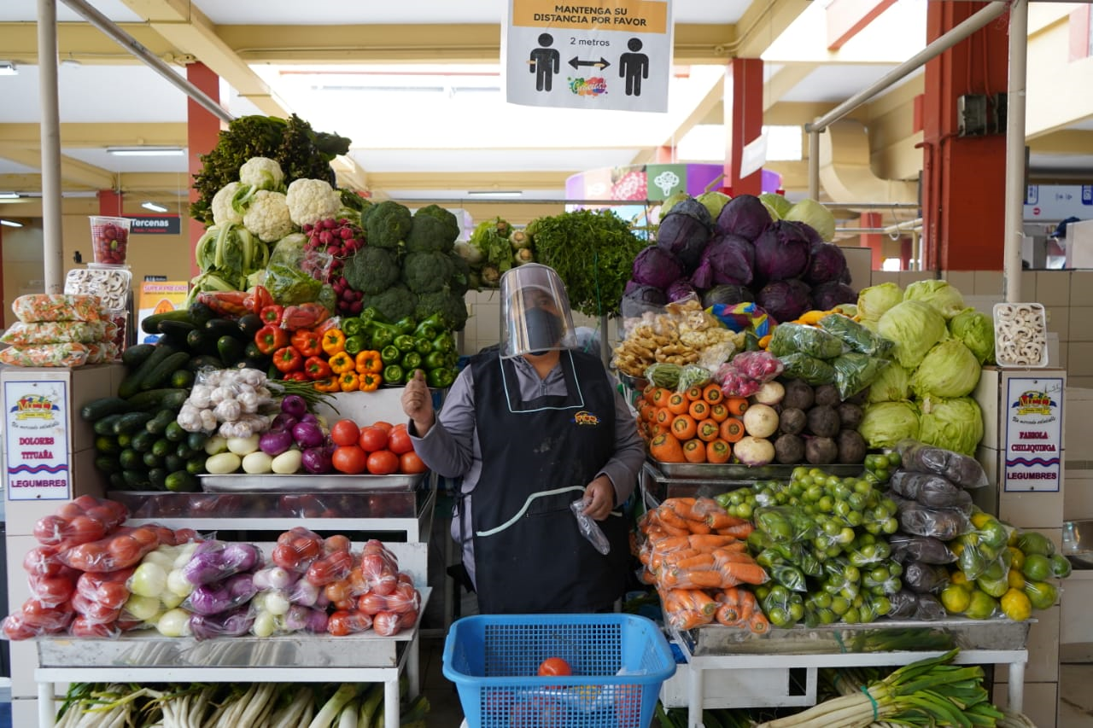
REUBICACIÓN DE LOS COMERCIANTES
Se ha socializado con los comerciantes que ejercen su actividad comercial en los espacios públicos, los puestos disponibles que existen en los mercados, ferias y plataformas con el propósito de que ingresen a estos sitios de trabajo; posteriormente se han realizado varias reubicaciones en coordinación interna con la Dirección de Mercados Ferias y Plataformas; entre los puntos más críticos que tenía la Ciudad, citamos a San Roque, La Luz, Ciudadela Ibarra.

Slide 11
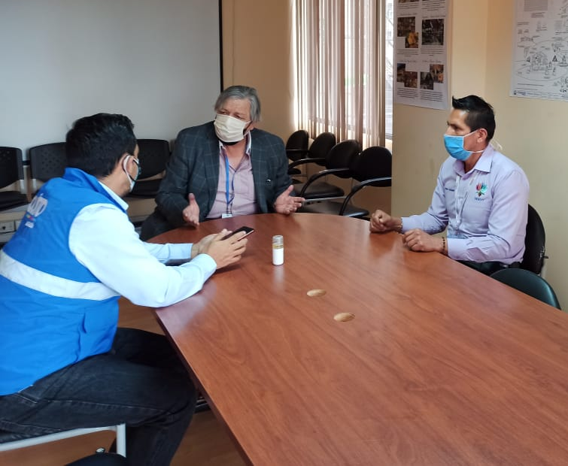
4. MESAS DE TRABAJO
Mesas de trabajo realizadas con los dirigentes de los comerciantes autónomos y diferentes entidades municipales.
4.1 Reuniones con Dirigentes de Asociaciones y Federaciones marzo – abril 2021
Comerciantes San Antonio de Pichincha- Sr. Evelio Solís
Asociación Tránsito Amaguaña “Divino Niño” – Sra. Patricia Fonseca
Asociación OIDEVT - Sr. Juan Pablo Guamán
FEDECOMIP – Sr. Carlos Castellanos
FENACOMI – Sra. María Ortega
Asociación María Inmaculada – Sra. Mónica Cali
FETAP – Sr. Carlos Caiza
Sociedad de Voceadores de Pichincha- Sr. Mario Báez
ASOCOMSANTE- Sr. Luis de la Cruz
Quito Trans – Sr. Luis Guillín
Asociación Martha Bucaram – Sr. Bernardo Badillo

Slide 12
AGENCIA DE COORDINACIÓN DISTRITAL DEL COMERCIO

